Slide 1



​ກົມ​ຕຳຫຼວດ​ມຽນ​ມາ
ພະ​ແນກ​ຕ້ານ​ການ​ຄ້າ​ມະ​ນຸດ
ບົດ​ຮຽນ​ທີ່​ຖອດ​ຖອນ​ໄດ້
ໃນ​ການ​ສືບ​ສວນ-ສອ​ບ​ສວນ ແລະ ການ​ດຳ​ເນີນ​ຄະ​ດີ
ການ​ຄ້າ​ມະ​ນຸດແບບ​ຂ້າມ​ຊາດ
( ASEAN-ACT )
ນຳ​ສະ​ເໜີ​ໂດຍ: ພັນ​ໂທ ຄິນ ຄິນ ໂສ (Khin Khin Soe)

Slide 2
ການ​ນຳ​ສະ​ເໜີ
ການ​ລົງ​ນາມ ໄດ້​ເຮັດ​ຂຶ້ນ​ໃນ​ວັນ​ທີ 24 ເມ​ສາ 2009 ອີງ​ຕາມ​ບົດ​ບັນ​ທຶກ​ຄວາມ​ເຂົ້າ​ໃຈ​ລະ​ຫວ່າງ MPF ແລະ DSI.
ກອງ​ປະ​ຊຸມ​ການ​ປະ​ສານ​ງານ ທຸກໆ 6 ເດືອນ ໄດ້​ຈັດ​ຂຶ້ນ​ບົນ​ພື້ນ​ຖານ​ ການ​ໝູນ​ວຽນກັນ ເປັນ​ເຈົ້າ​ພາບ​ລະ​ຫວ່າງ​ສອງ​ປະ​ເທດ
ກອງ​ປະ​ຊຸມ​ຄັ້ງ​ທີ 21 (ລະ​ຫວ່າງ MPF ແລະ DSI) ໄດ້​ຈັດ​ຂຶ້ນ​ໃນ​ວັນ​ທີ 20.10.2020 ໂດຍ​ຜ່ານກອງ​ປະ​ຊຸມ​ວິ​ດີ​ໂອ​ທາງ​ໄກ.
ກອງ​ປະ​ຊຸມ​ການ​ປະ​ສານ​ງານ​ການ​ຕ້ານ​ການ​ຄ້າ​ມະ​ນຸດ ຄັ້ງ​ທີ 9 ລະ​ຫວ່າງ MPF ແລະ RTP ໄດ້​ຈັດ​ຂຶ້ນ​ໃນ​ວັນ​ທີ 21.12.2019 ທີ່​ພູ​ເກັດ, ປ​ະ​ເທດ​ໄທ.

Slide 3
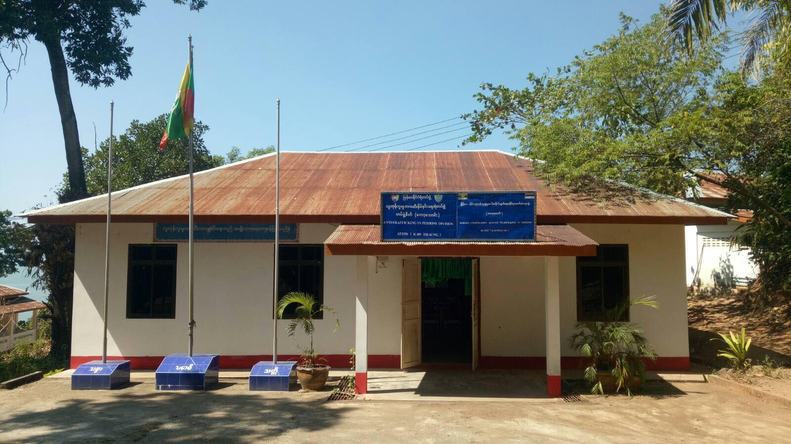
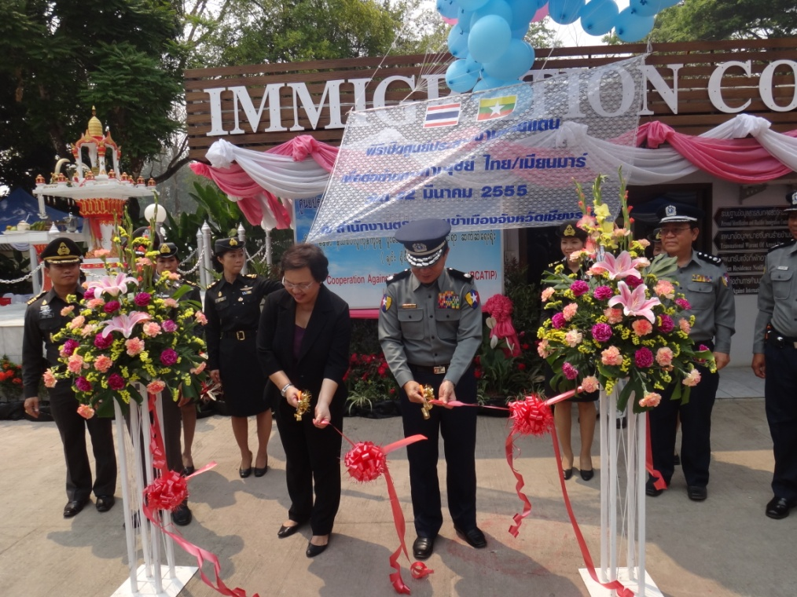
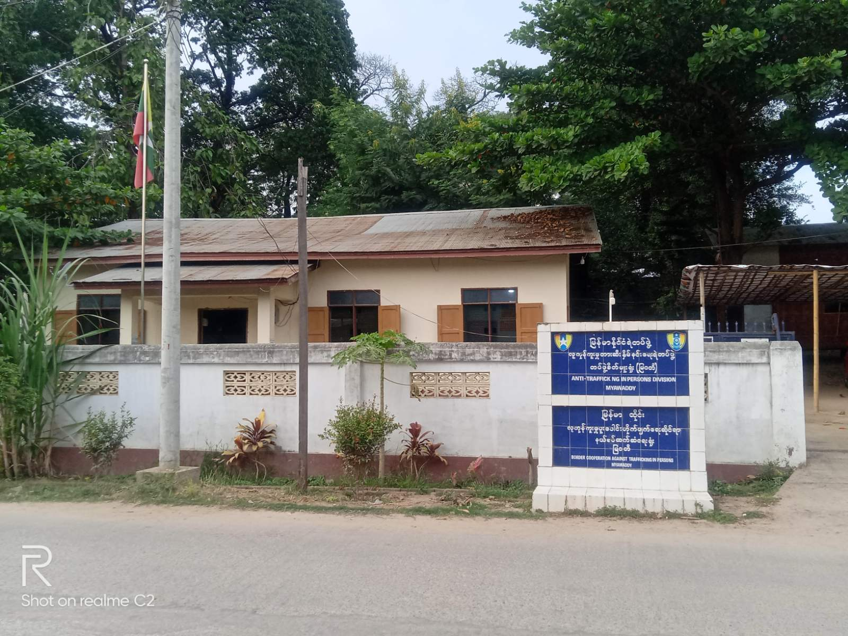
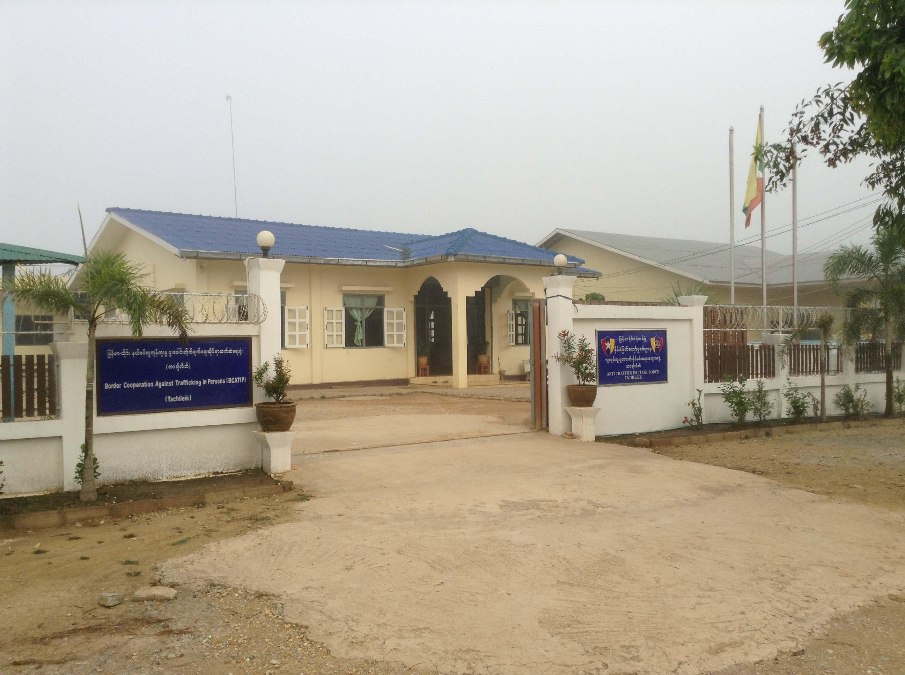
ຫ້ອງ​ການ BCATIP ທີ່​ປະ​ເທດ​ມຽນ​ມາ
ສາມ​ຫ້ອງ​ການ​ຂອງ BCATIP
ທ່າ​ຂີ້​ເຫຼັກ – ແມ່​ສາຍ (22-03-2012)
ເກາະ​ສອງ (Kawthaung) – ລະ​ນອງ (04-06-2012)
ມຽວ​ດີ (Myawaddy) – ແມ່​ສອດ (31-10-2013)

Slide 4

ຜົນ​ສຳ​ເລັດ​ທີ່​ໄດ້​ມາ​ຈາກ ການ​ຮ່ວມ​ມື​ເຊິ່ງ​ກັນ ແລະ ກັນ​ໃນ​ການ​ສືບ​ສວນ​-ສອບ​ສວນ ລະ​ຫວ່າງ​ປະ​ເທດໄທ ແລະ ປະ​ເທດ​ມຽນ​ມາ
ຜູ້​ຄ້າ​ມະ​ນຸດ ສັນ​ຊາດ​ມຽນ​ມາ ທີ່​ໄດ້​ກະ​ທຳ​ຜິດ​ໃນ​ການ​ຄ້າ​ມະ​ນຸດ​ຂ້າມ​ຊາດ ໄດ້​ຖືກ​ສົ່ງ​ກັບ​ໂດຍ ປະ​ເທດ​ໄທ ມາຫາ ປະ​ເທດມຽນ​ມາ.
ຜູ້​ຖືກ​ເຄາະ​ຮ້າຍ ສັນ​ຊາດ​ມຽນ​ມາ ທີ່​ຕ້ອງ​ການ ການ​ສົ່ງ​ກັບ​ພິ​ເສດ ແມ່ນ​ກຳ​ລັງ​ຖືກ​ສົ່ງ​ກັບ.
ການ​ກະ​ກຽມ, ພາຍ​ຫຼັງ​ການ​ປະ​ສານ​ງານ​ລະ​ຫວ່າງ​ສອງ​ປະ​ເທດ, ທີ່​ໄດ້​ເຮັດ​ຂຶ້ນ ເຮັດ​ໃຫ້​ຜູ້​ຖືກ​ເຄາະ​ຮ້າຍ ສັນ​ຊາດ​ມຽນ​ມາ ສາ​ມາດ​ໃຫ້​ການ​ໄດ້ ທີ່​ສານ​ໃນ​ປະ​ເທດ​ໄທ.
ພົນ​ລະ​ເມືອງ​ໄທ ຜູ້​ທີ່​ຕ້ອງ​ການ​ຄວາມ​ຊ່ວຍ​ເຫຼືອ ໄດ້​ຖືກ​ຊອກ​ຄົ້ນ, ເບິ່ງ​ແຍງ ແລະ ສົ່ງ​ກັບ​ປະ​ເທດ​ໄທ ຍ້ອ​ນມີ​ການ​ແລ​ກ​ປ່ຽນ​ຂໍ້​ມູນ​ລະ​ຫວ່າງ​ສອງ​ປະ​ເທດ
ເນື່ອງ​ຈາກ​ມີ​ການ​ສ້າງ​ຄວາມ​ເຊື່ອ​ໃຈ​ກັນ​ຢ່າງ​ແໜ້ນ​ແຟ້ນ​ລະ​ຫວ່າງ​ສອງ​ປະ​ເທດ, ການ​ສື່​ສານ​ ແລະ ການ​​ຮ່ວມ​ມື ​ຂ້າມ​ຊາຍ​ແດນ ຈິ່ງ​ດຳ​ເນີນ​ໄປ​ໄດ້​ດ້ວຍ​ດີ.
ເຖິງ​ຈະ​ມີ​ຄວາມ​ແຕກ​ຕ່າງ​ກັນ​ດ້ານ​ຂັ້ນ​ຕອນ ແລະ ລະ​ບົບ​ກົດ​ໝາຍ, ການ​ຮ່ວມ​ມື​ທີ່​ເປັນ​ທາງ​ການ ແລະ ບໍ່​ເປັນ​ທາງ​ການ ສາ​ມາດ​ເປັນ​ໄປ​ໄດ້ ຍ້ອນ​ມີ​ການ​ປະ​ຊຸມ​ແບບ​ສອງ​ຝ່າຍ​ຢ່າງ​ຕໍ່​ເນື່ອງ.

Slide 5
ສິ່ງ​ທ້າ​ທາຍ
ມີ​ຄວາມ​ຫຍຸ້ງ​ຍາກ​ໃນ​ການ​ແປ ແລະ ການກວດ​ສອບ​ຂໍ້​ມູນ​ທີ່​ເກັບ​ກຳ​ໄດ້ ໃນ​ການ​ສືບ​ສວນ-ສອບ​ສວນຮ່ວມ​ກັນ​ກ່ຽວ​ກັບການ​ຄ້າ​ມະ​ນຸ​ດ.
ໃນ​ກົມ​ຕຳ​ຫຼວດ​ມຽນ​ມາ, ມີ​ເຈົ້າ​ໜ້າ​ທີ່ ທີ່​ໄດ້​ຮຽນ​ຢູ່​ໂຮງ​ຮຽນ​ຕຳຫຼວດ​ແຫ່ງ​ປະ​ເທດ​ໄທ, ມັນ​ມີ​ຄວາມ​ຈຳ​ເປັນ​ຕ້ອງ​ມີ​ຜູ້​ແປ​ພາ​ສາ​ໄທ-ມຽນ​ມາ ທີ່​ມີ​ຄຸນ​ນະ​ພາບ ແລະ ເຊື່ອ​ຖື​ໄດ້ ໃນ​ອົງ​ການ​ຕ້ານ​ການ​ຄ້າ​ມະ​ນຸດ​ໃນ​ປະ​ເທດ​ໄທ.
ຄວາມ​ຫຍຸ້ງ​ຍາກ​ ອາດ​ຈະ​ເກີດ​ຂຶ້ນ​ໃນ​ການ​ຮ່ວມ​ມື​ລະ​ຫວ່າງ​ສອງ​ປະ​ເທດ ຍ້ອນ​ມີ​ການ​ປ່ຽນ​ຕຳ​ແໜ່ງ​ງານ ຫຼື ການ​ປ່ຽນ​ຊ່ອງ​ທາງ​ການ​ສື່​ສານ​ໃນ​ເບື້ອງຂອງ​ຄູ່​ຮ່ວມ​ງານ​ຝ່າຍ​ໄທ.
ເຖິງວ່າ​ຄູ່​ຮ່ວມ​ງານ​ຝ່າ​ຍ​ໄທ ຮຽກ​ຮ້ອງ​ໃຫ້​ມີ​ໝາຍ​ຈັບ ​ກ່ອນ​ຈະ​ມີ​ການ​ຈັບ​ຕົວ​ໃດໆ​, ໃນ​ເບື້ອງ​ຂອງ​ປະ​ເທດ​ມຽນ​ມາ ແມ່ນ​ບໍ່​ງ່າຍ​ທີ່​ຈະ​ໄດ້​ໝາຍ​ຈັບ. ດ້ວ​ເຫດ​ນັ້ນ, ຂັ້ນ​ຕອນ​​ນີ້ຮຽກ​ຮ້ອງ​ໃຫ້ມີ​ການ​ຜ່ອນ​ຜັນ ເພື່ອ​ໃຫ້​ມີ​ສືບ​ສວນ ແລະ ຈັບ​ຕົວ​ຜູ້​ກະ​ທຳ​ຜິດ ທີ່​ຢູ່​ປະ​ເທດ​ໄທ ຖ້າ FIR (ການ​ລາຍ​ງານ​ຂໍ້​ມູນ​ເບື້ອງ​ຕົ້ນ) ​ຕໍ່​ກັບ​ພວກ​ເຂົາ, ຮູບ​ພາບ, ທີ່​ຢູ່​ໄປ​ສະ​ນີ ແລະ ໝາຍ​ເລກ​ໂທ​ລະ​ສັບ ໄດ້​ຖືກ​ສົ່ງ​ໃຫ້​ຄູ່​ຮ່ວມ​ງານ​ຝ່າຍ​ໄທ.

Slide 6
ສິ່ງ​ທ້າ​ທາຍ (ຕໍ່)
ເມື່ອ​ຄູ່​ຮ່ວມ​ງານ​ຝ່າ​ຍ​ໄທ ໄດ້​ຈັບ​ຕົວ​ແຮງ​ງານ​ມຽນ​ມາ ຜູ້​ທີ່​ເດີນ​ທາງ​ເຂົ້າ​ປະ​ເທດ​ໄທ ໂດຍ​ຜ່ານ​ຂໍ້​ມູນ​ທີ່​ຜິດ​ກົດ​ໝາຍ ເຊັ່ນ ຊື່​ ແລະ ທີ່​ຢູ່​ຂອງ​ພວກ​ເຂົາ (ໃນ​ປະ​ເທດ​ມຽນ​ມາ), ເຊື້ອ​ຊາດ/ສາ​ສະ​ໜາ, ຊື່​ນາຍ​ໜ້າ ຜູ້​ທີ່​ລັກ​ພາ​ພວກ​ເຂົາ​ເຂົ້າ​ເມືອງ ແລະ ສະ​ຖານ​ທີ່ (ຊື່​ສະ​ຖານ​ທີ່/ຄ້າຍ​ຄຸມ​ຂັງ/ເມືອງ) ບ່ອນ​ທີ່​ພວກ​ເຂົາ​ຖືກ​ຈັບ ແມ່ນ​ຮຽກ​ຮ້ອງ​ ໃຫ້​ສະ​ໜອງ​ໃຫ້​ແກ່ ສຳ​ນັກ​ງານ BICATIP ຂອງ​ປະ​ເທດ​ມຽນ​ມາ.

Slide 7
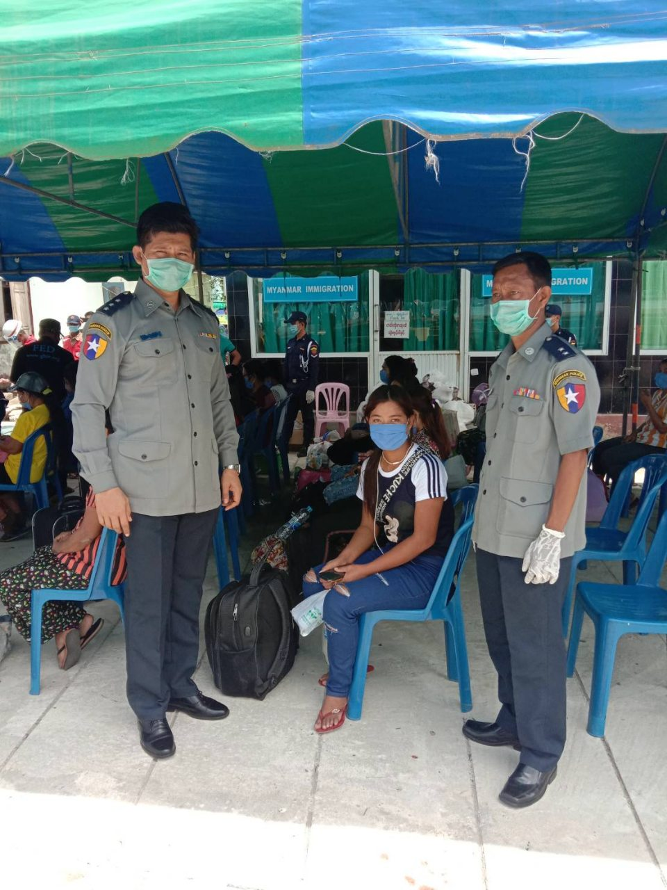
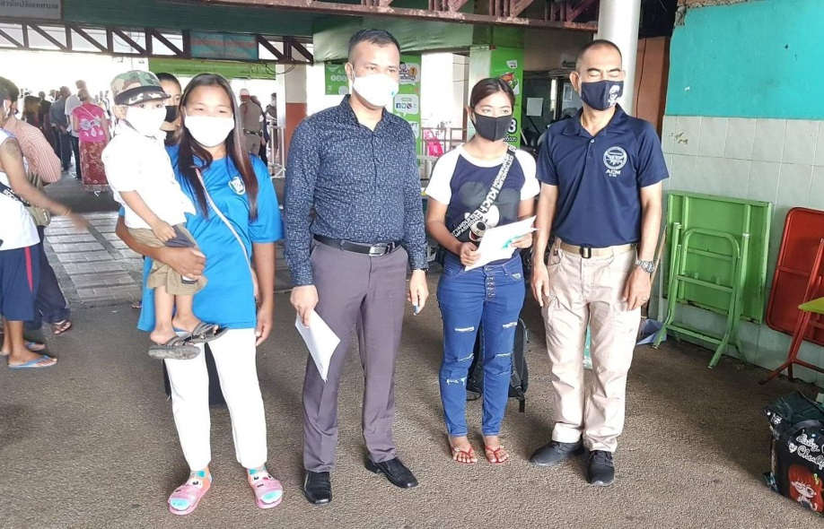
ການ​ເບິ່ງ​ແຍງ ແລະ ການ​ປົກ​ປ້ອງ​ໃນ​ຊ່ວງCOVID 19
Ma Nyein Ei Htwe, ອາ​ຍຸ 25 ປີ, ອາ​ໄສ​ຢູ່​ໃນ​ເມືອງ Pale, ເຂດ Sagai ໃນ​ປະ​ເທດ​ມຽນ​ມາ -
ມີ​ການ​ລາຍ​ງານ​ບຸກ​ຄົນ​ຫາຍ​ສາບ​ສູນ ທີ່​ສະ​ຖາ​ນີ​ຕຳຫຼວດ Pale ໃນ​ວັນ​ທີ 30.3.2020.
​ໜ່ວຍ​ງານ​ເກາະ​ສອງ (Kawthaung) ຂອງ​ປະ​ເທດ​ມຽນ​ມາ ໄດ້​ປະ​ສານ​ກັບ​ປະ​ທານ​ຄະ​ນະ​ກຳ​ມະ​ການ ການ​ສະ​ກັດ​ກັ້ນ ແລະ ການ​ສື່​ສານ ກ່ຽວ​ກັບ​ການ​ຄ້າ​ມະ​ນຸດ ທີ່​ຊາຍ​ແດນ​ປະ​ເທດ​ໄທ.
ການ​ກອບ​ກູ້​ເອົາ​ລາວ ໄດ້​ມີ​ການ​ດຳ​ເນີນ​ຮ່ວມ​ກັນ.
ລາວ​ໄດ້​ຖືກ​ພົບ​ຕົວ​ທີ່​ເຮືອນ​ເລກ​ທີ 24, ຖະ​ໜົນເລກ​ທີ 14, Swenhakhaung, ລະ​ນອງ, ໃນ​ລະ​ຫວ່າງ​ພາ​ລະ​ກິດກອບ​ກູ້​ຮ່ວມ​ກັນ ໃນ​ວັນ​ທີ 24.5.2020.
ລາວ​ໄດ້​ຖືກ​ສົ່ງ​ກັບ​ປະ​ເທດ​ມຽນ​ມາ ໃນ​ວັນ​ທີ 26.5.2020.

Slide 8
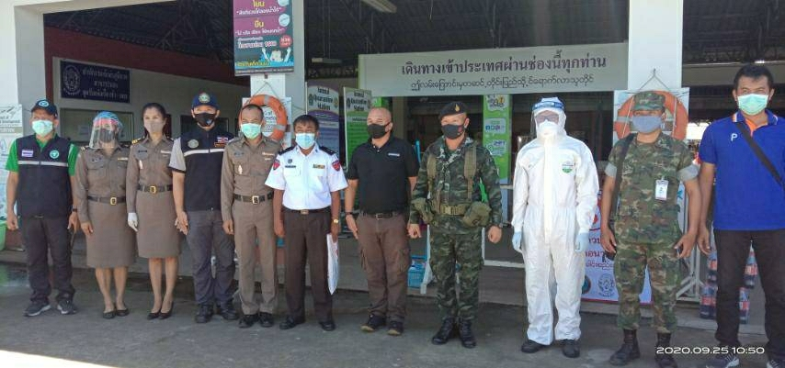
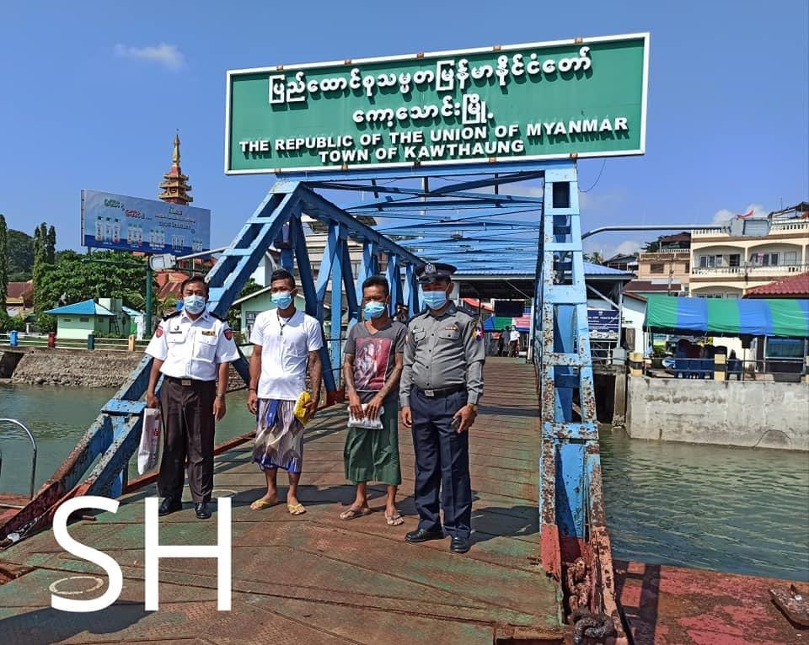
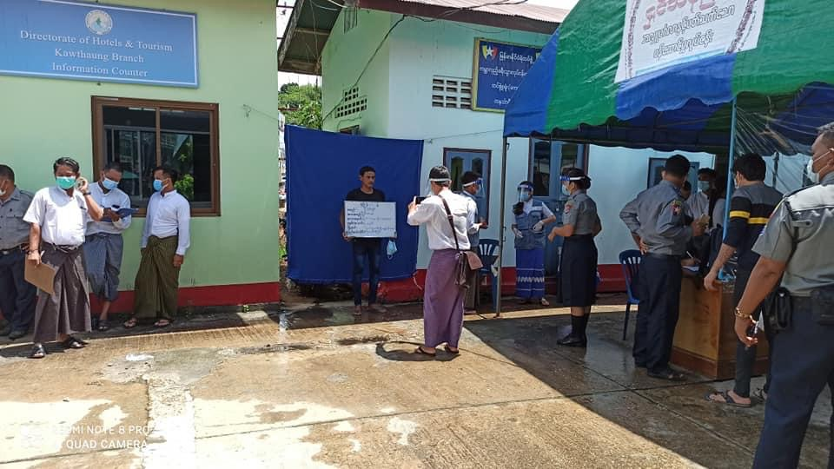
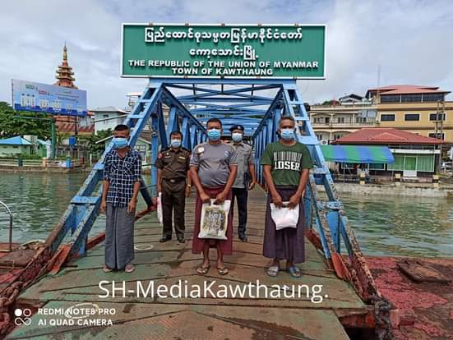
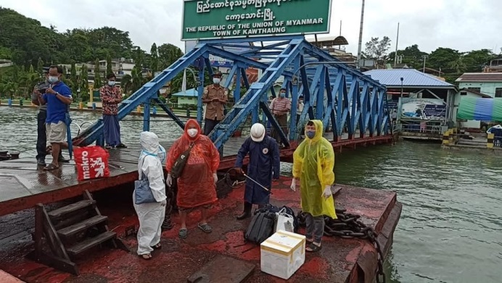
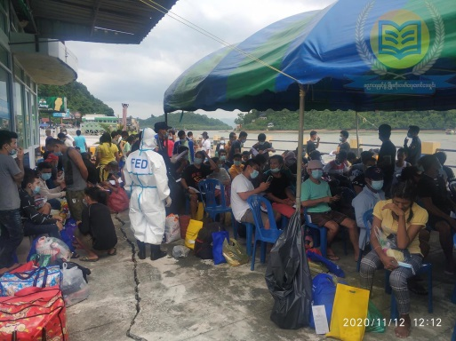
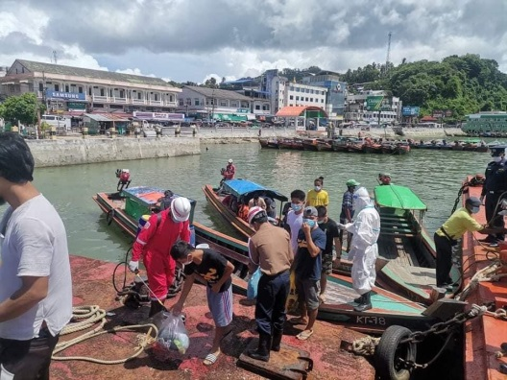
ກຳ​ມະ​ກອນ ສັນ​ຊາດ​ໄທ ໄດ້​ຖືກ​ສົ່ງ​ກັບ​ປະ​ເທດ​ໄທ​ໃນ​ປີ 2020 ຫຼັງ​ຈາກ​ທີ່​ພວກ​ເຮົາ​ໄດ້​ຮັບ​ການ​ລົງ​ໂທດ.
ພົນ​ລະ​ເມືອງ​ມຽນ​ມາ ທີ່​ຖືກ​ລົງ​ໂທດ​ໃນ​ສະ​ຖານ​ການ​ກະ​ທຳ​ຜິດ​ຕ່າງໆ ໃນ​ປະ​ເທດ​ໄທ ໄດ້​ຖືກ​ສົ່ງ​ກັບ​ປະ​ເທດ.

Slide 9
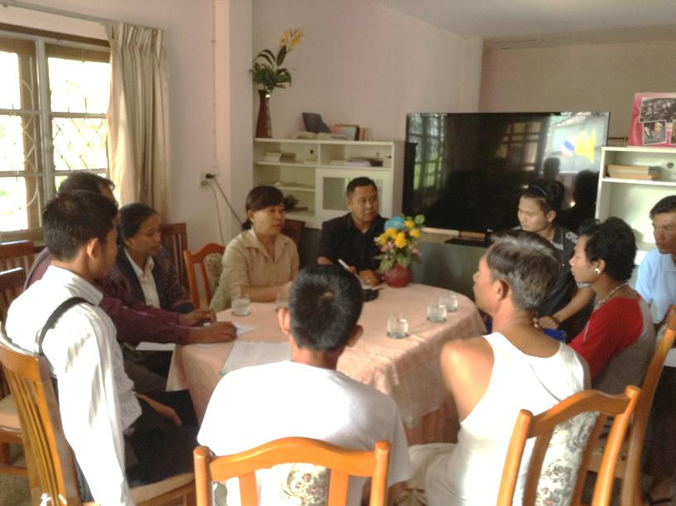
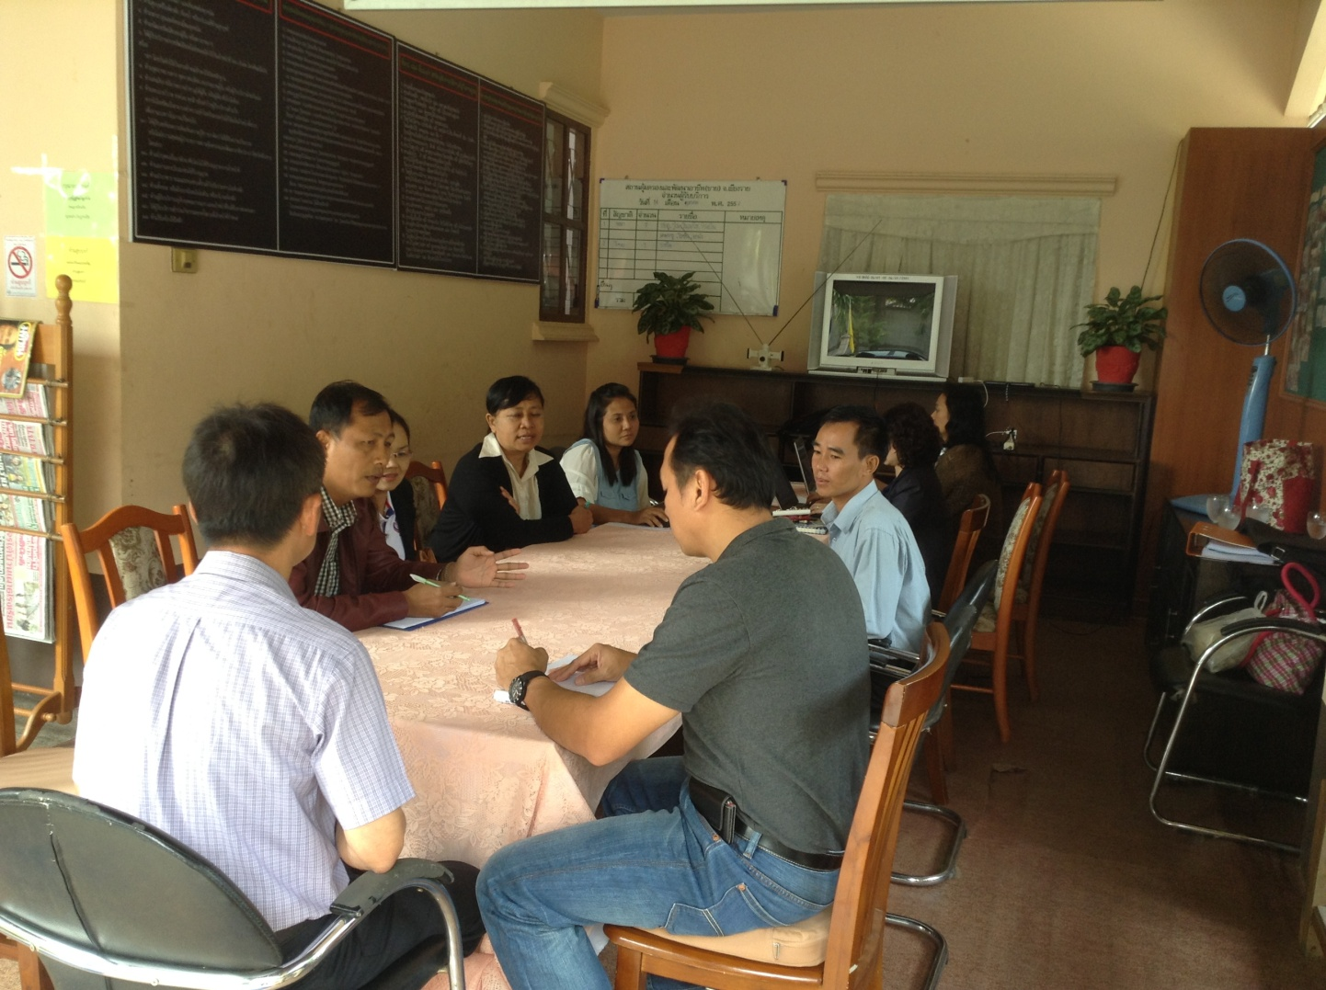
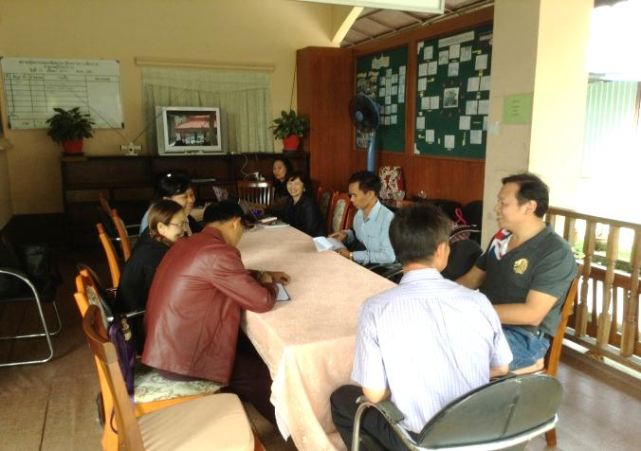
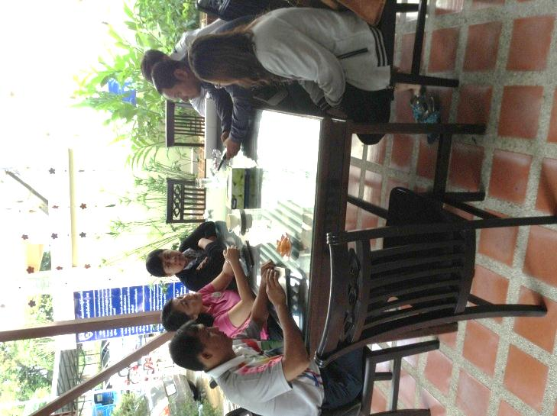
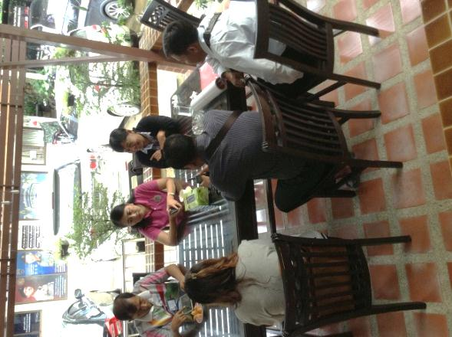
ປະ​ເທດ​ມຽນ​ມາ-ປະ​ເທດ​ໄທ ​ສືບ​ສວນ-ສອບ​ສວນ ຮ່ວມ​ກັນ
ການ​ສືບ​ສວນ-ສອບ​ສວນ​ຮ່ວມ ໂດຍ​ໜ່ວຍ​ງານກວດ​ຄົນ​ເຂົ້າ-ອອກ​ເມືອງ ມຽນ​ມາ ແລະ ສູນ​ທີ່​ພັກ​ເຊົາ​ແຫ່ງ​ຊາດ ຊຽງ​ລາຍ
ການ​ສືບ​ສວນ-ສອບ​ສວນ ຮ່ວມ​ກັບ DSI

Slide 10
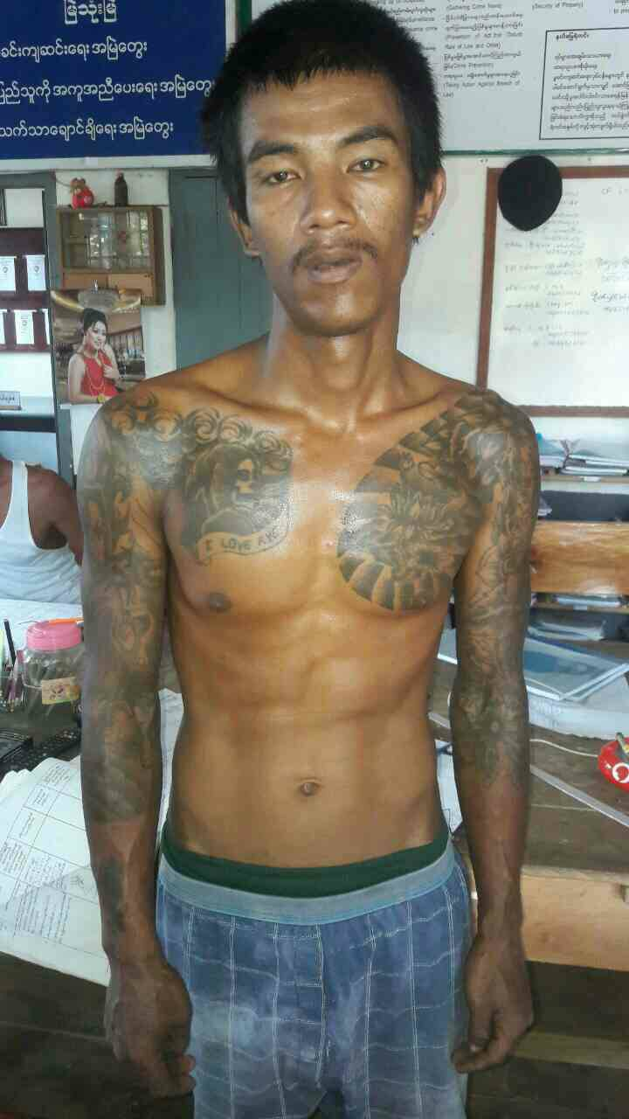
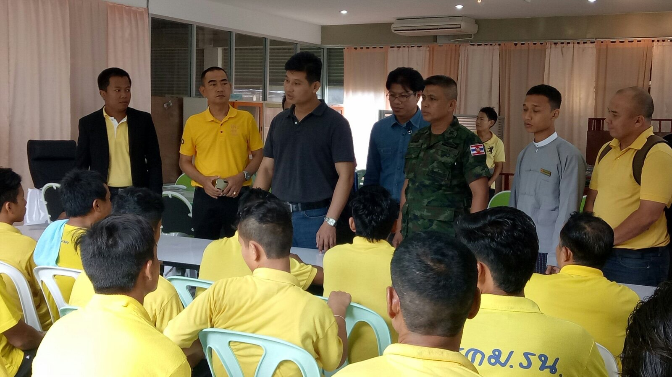
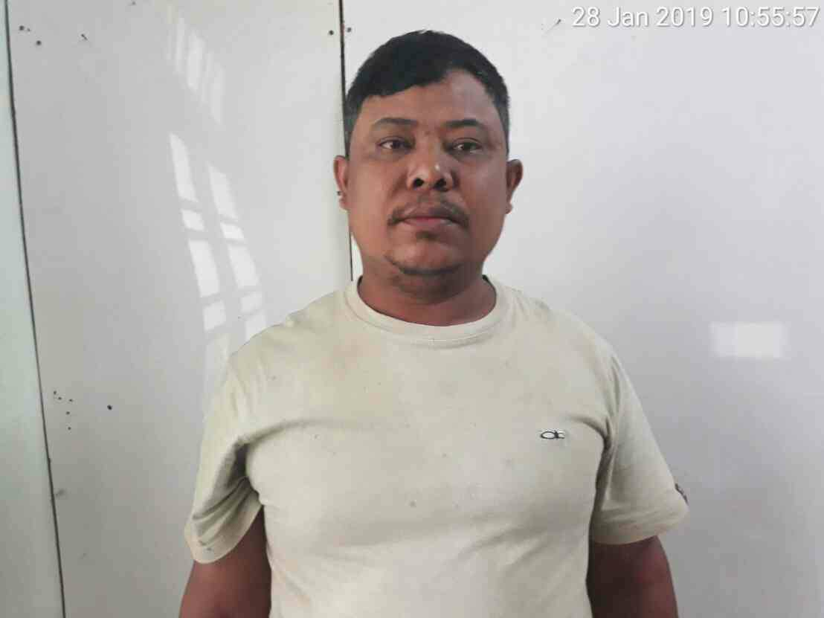
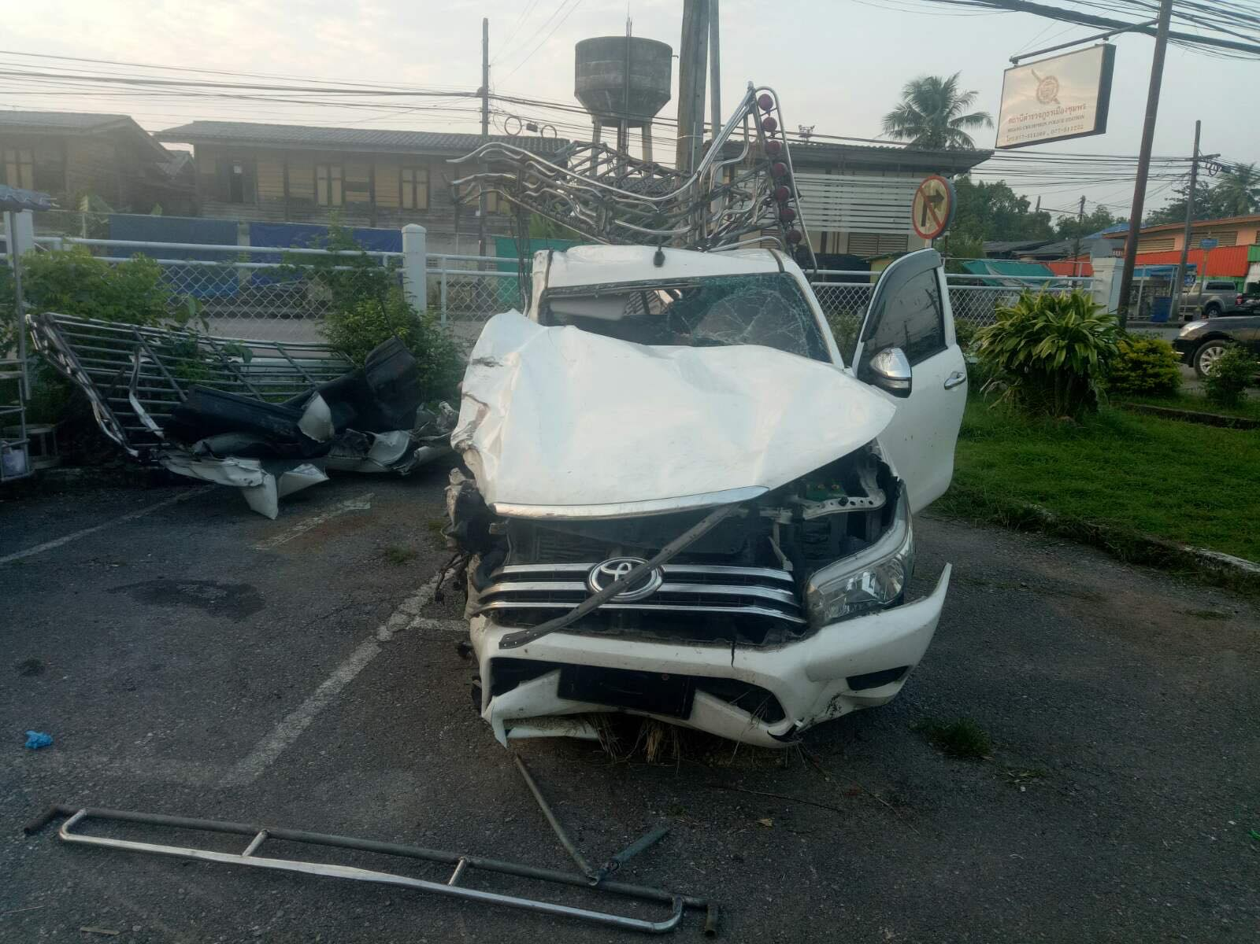
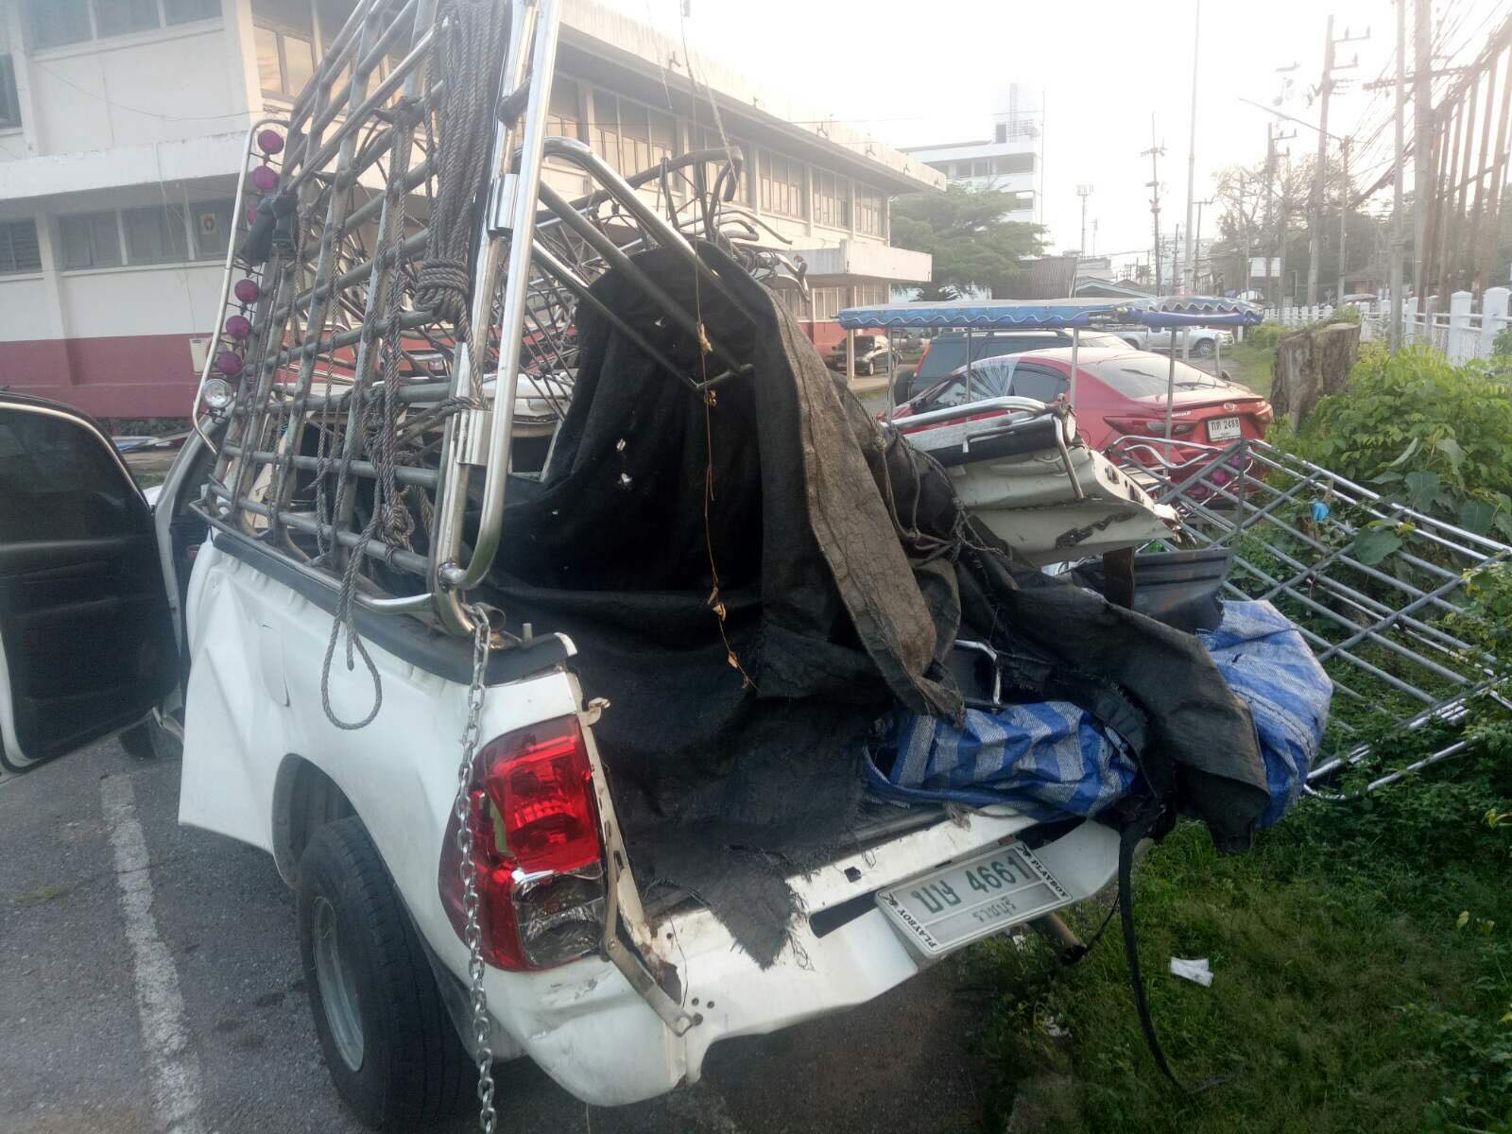
ລົດ​ໃຫຍ່​ທີ່​ຂັບ​ໂດຍ Naing Brapit (ສັນ​ຊາດ​ໄທ) ບັນ​ທຸກ​ແຮງ​ງານ​ມຽນ​ມາ 21 ຄົນ ມາ​ຕ່າງ​ປະ​ເທດໄດ້​ເກີດ​ອຸ​ບ​ປະ​ຕິ​ເຫດ​ລົດ​ປີ້ນ ໃນ​ຖະ​ໜົມ​ເອ​ເຊຍ ເລກ​ທີ 41, ບ້ານ​ເລກ​ທີ 13, ເມືອງ Chunkahtin, ອຳ​ເພີ Chunphon, ເວ​ລາ 20:30 ນາ​ທີ ໃນ​ວັນ​ທີ 21.1.2019.
ອຸບ​ປະ​ຕິ​ເຫດ ເຮັດ​ໃຫ້​ມີ​ຜູ້​ໂດຍ​ສານ​ເສຍ​ຊີ​ວິດ ສີ່ ຄົນ.
ການ​ສືບ​ສວນ-ສອບ​ສວນ​ຮ່ວມ​ ລະ​ຫວ່າງ​ປະ​ເທດ​ໄທ ແລະ ປະ​ເທດ​ມຽນ​ມາ ໄດ້​ພົບ​ເຫັນ​ຜູ້​ກະ​ທຳ​ຜິດ ແລະ ຜູ້​ລອດ​ຊີ​ວິດ​ອີກ 17 ຄົນ​ທີ່​ເປັນ​ແຮງ​ງານ​ມຽນ​ມາ ໄດ້​ຖືກ​ສົ່ງ​ກັບ​ປະ​ເທດ.
ການ​ປະ​ຕິ​ບັດ​ນີ້ ຍັງ​ສາ​ມາດ​ປະ​ຕິ​ບັດ​ຕໍ່​ກັບ​ຜູ້​ກະ​ທຳ​ຜິດ​ໃນ​ການ​ເຂົ້າ​ອອກ-ອອກ ເມືອງ​ຜິດ​ກົດ​ໝາຍ ທີ່​ບໍ່​ແມ່ນ​ອາ​ຊ​ຍະ​ກຳ​ການ​ຄ້າ​ມະ​ນຸດ, ແຕ່ ມັນ​ເຊື່ອ​ໂຍງ​ກັບ​ອາ​ຊະ​ຍາ​ກຳ​ການ​ຄ້າ​ມະ​ນຸດ.
​ຄົນ​ເຮືອ ມຽນ​ມາ ຜູ້​ທີ່​ຂົນ​ສົ່ງ​ຜູ້​ຖືກ​ເຄາະ​ຮ້າຍ
ຄົນ​ຂັບ ມຽນ​ມາ

Slide 11


ການ​ຮ່ວມ​ມື​ຕໍ່​ໜ້າ
ປະ​ເທດ​ມຽນ​ມາ ຈະ​ສືບ​ຕໍ່​ຮ່ວມ​ມື​ກັບ​ປະ​ເທດ​ໄທ ຢ່າງ​ເອົາ​ຈິງ​ເອົາ​ຈັງ ແລະ ໂດຍມີ​ເຈດ​ຕະ​ນາ​ທີ່​ດີ ໃນ​ການ​ຕ້ານ​ກິດ​ຈະ​ກຳ​ການ​ຄ້າ​ມະ​ນຸດ.
ຂໍ​ສະ​ແດງ​ຄວາມ​ຂອບ​ໃຈ​ຕໍ່ AAPTIP (ແຜນ​ງານ​ອ​າ​ຊຽນ-ອົດ​ສະ​ຕາ​ລີ ເພື່ອ​ຕ້ານ​ການ​ຄ້​າ​ມະ​ນຸດ) ແລະ ASEAN-ACT (ແຜນ​ງານ​ອາຊຽນ-ອົດ​ສະ​ຕາ​ລີ ເພື່ອ​ຕ້ານ​ການ​ຄ້າ​ມະ​ນຸດ) ໃນ​ການ​ສະໜັບ​ສະ​ໜູນກອງ​ປະ​ຊຸມ​ແບບ​ສອງ​ຝ່າຍ ແລະ ຮຽກ​ຮ້ອງ​ໃຫ້​ມີ​ການ​ສືບ​ຕໍ່​ການ​ຮ່ວມ​ມື ແລະ ການ​ສະ​ໜັບ​ສະ​ໜູນ.

Slide 12


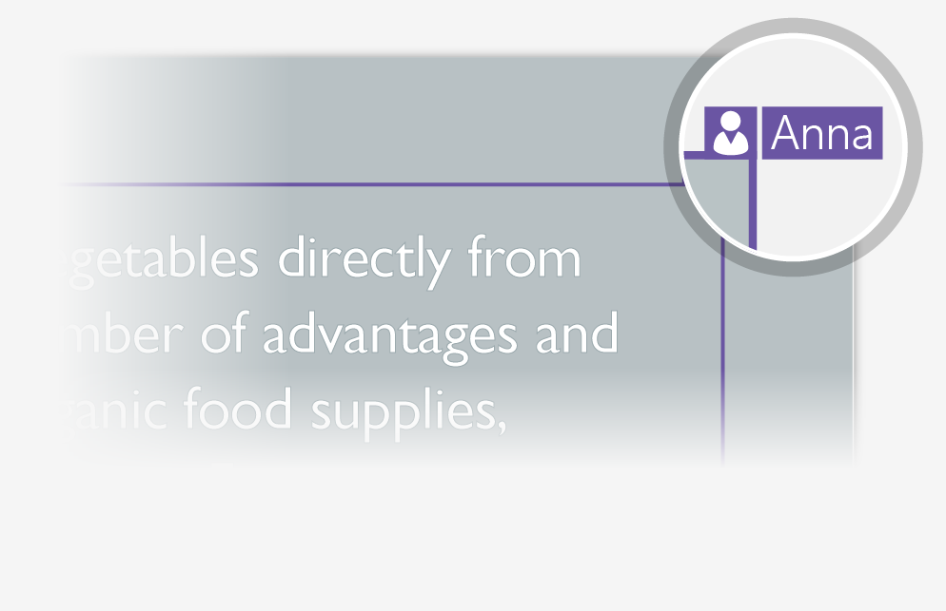
ການ​ເຮັດ​ວຽກ​ຮ່ວມ​ກັນ​ໃນ​ເວ​ລາ​ຈິງ
1
Select Share from above the ribbon, or by using short-key Alt-ZS, to invite people to work with you (You can save to the cloud at this point.)
2
When other people are in the presentation, a marker shows who is on which slide…
3
…and the part of the slide they're editing.

